Slide 1

xxxxxx
xxxxxx
xxxxxx
xxxxxx
xxxxxx
xxxxxx
xxxxxx
xxxxxx
xxxxxx
xxxxxx
xxxxxx
xxxxxx
xxxxxx
xxxxxx
xxxxxx
xxxxxx
xxxxxx
xxxxxx
xxxxxx
xxxxxx
xxxxxx
xxxxxx
xxxxxx
xxxxxx
xxxxxx
xxxxxx

Slide 2
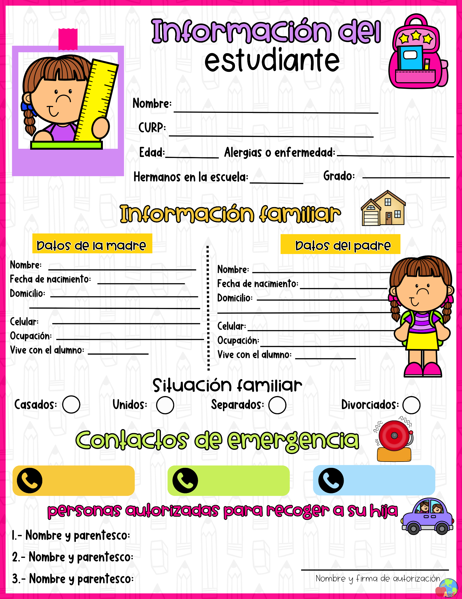
xxxxxx
xxxxxx
xxxxxx
xxxxxx
xxxxxx
xxxxxx
xxxxxx
xxxxxx
xxxxxx
xxxxxx
xxxxxx
xxxxxx
xxxxxx
xxxxxx
xxxxxx
xxxxxx
xxxxxx
xxxxxx
xxxxxx
xxxxxx
xxxxxx
xxxxxx
xxxxxx
xxxxxx
xxxxxx
xxxxxx

Slide 3
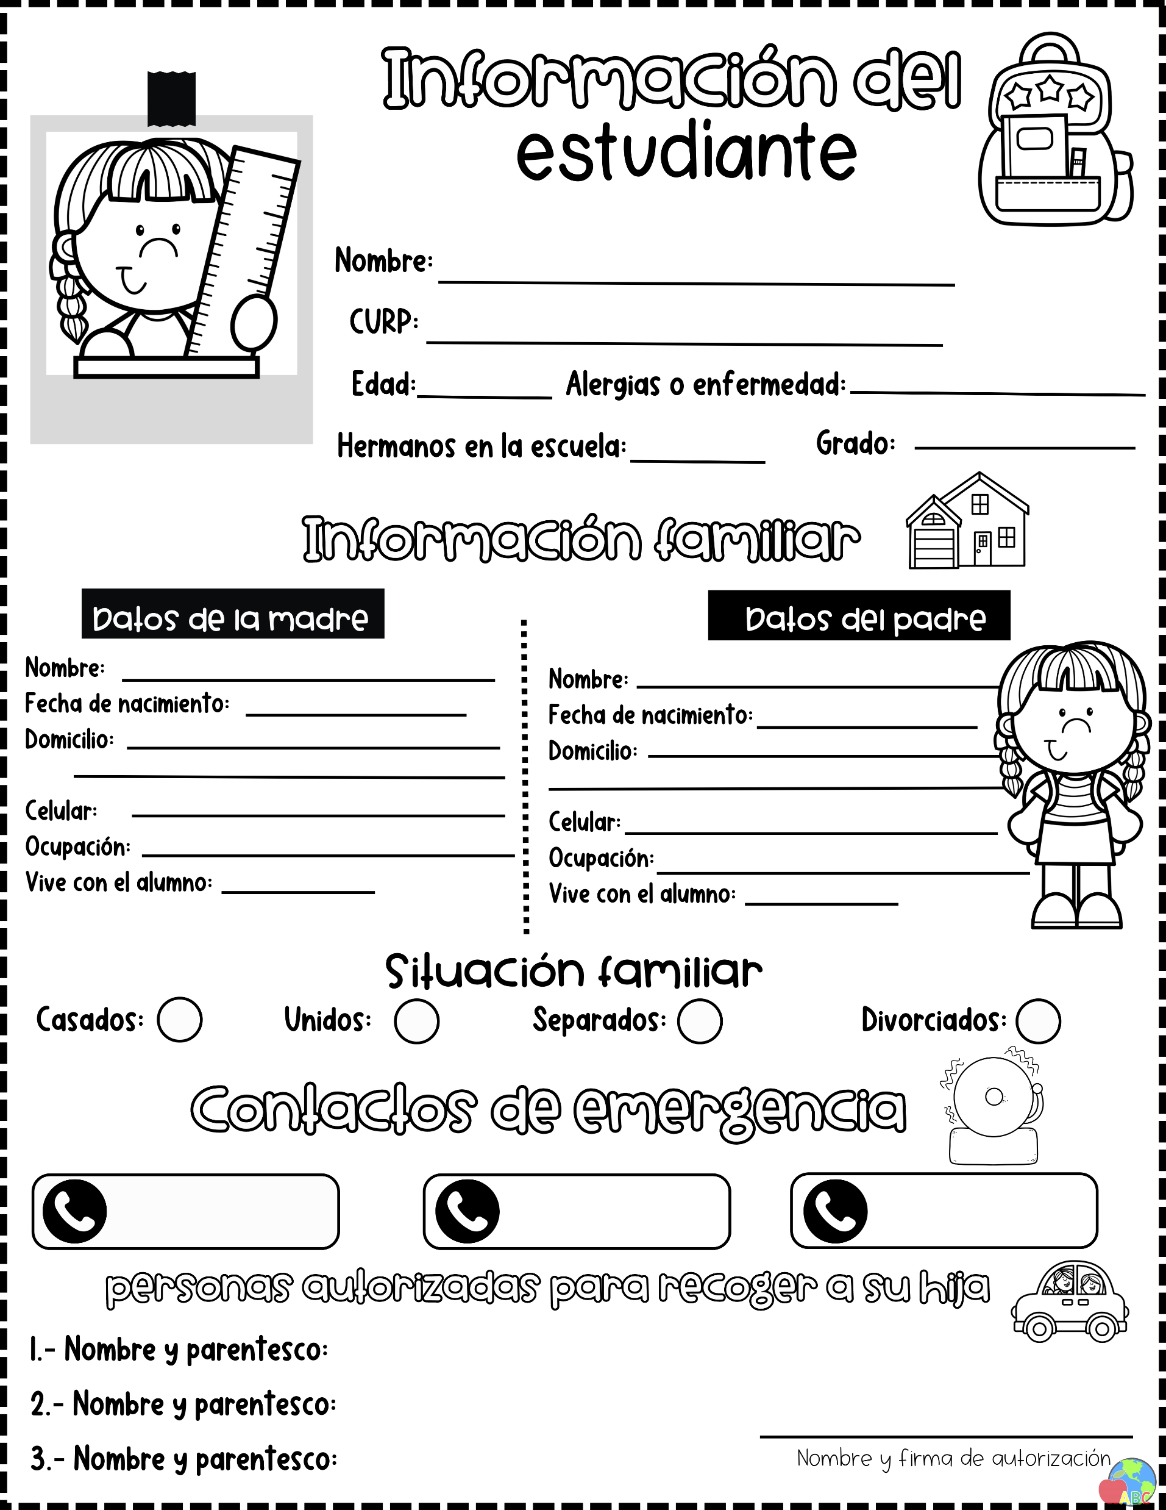
xxxxxx
xxxxxx
xxxxxx
xxxxxx
xxxxxx
xxxxxx
xxxxxx
xxxxxx
xxxxxx
xxxxxx
xxxxxx
xxxxxx
xxxxxx
xxxxxx
xxxxxx
xxxxxx
xxxxxx
xxxxxx
xxxxxx
xxxxxx
xxxxxx
xxxxxx
xxxxxx
xxxxxx
xxxxxx
xxxxxx

Slide 4
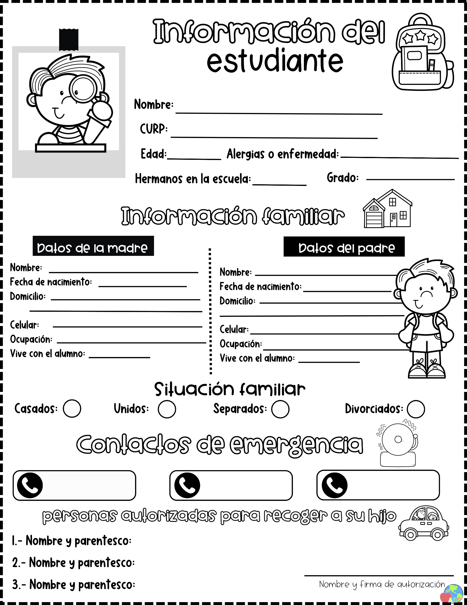
xxxxxx
xxxxxx
xxxxxx
xxxxxx
xxxxxx
xxxxxx
xxxxxx
xxxxxx
xxxxxx
xxxxxx
xxxxxx
xxxxxx
xxxxxx
xxxxxx
xxxxxx
xxxxxx
xxxxxx
xxxxxx
xxxxxx
xxxxxx
xxxxxx
xxxxxx
xxxxxx
xxxxxx
xxxxxx
xxxxxx

